Slide 1
Incendies de forêt &
Prix immobiliers
Méthode DiD · TWFE · Callaway & Sant'Anna
KAMMOUN Elyssa— Projet 3

Slide 2
1. Problématique
Dans quelle mesure la proximité d’un Incendie affecte-t-elle les prix immobiliers en France ? Comment cet effet évolue-t-il dans le temps et selon la distance ?
Effet négatif attendu
Effet positif possible
• Risque perçu accru
• Destruction / dégradation
• Dépréciation des biens proches
• Reconstruction du quartier
• Attractivité différente post-choc
DiD
L'incendie = choc local exogène → stratégie Différence-en-Différences (DiD)
Groupe traité : biens à < 5 km d'un incendie | Groupe contrôle : biens à ≥ 5 km

Slide 3
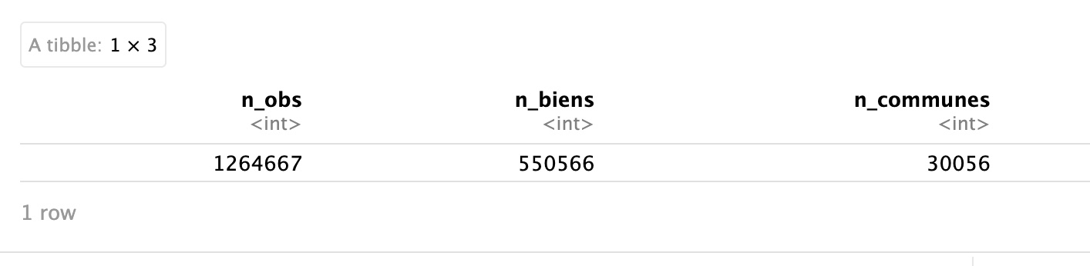
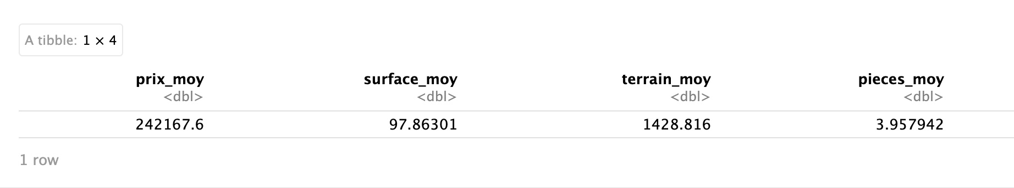
2. Données — Description du panel
DVF — Immobilier
Incendies
Forêts (spatial)
Maisons
Prix, surface, date
Coordonnées GPS
Biens vendus ≥ 2 fois
1 ligne = 1 incendie
Coordonnées GPS
Date d'occurrence
Contours des forêts
Contexte géographique
Visualisation
Taille du panel (1×3)
Statistiques descriptives globales
1 264 667 obs · 550 566 biens · 30 056 communes
Prix moy. 242 168 € · Surface 97.9 m² · Terrain 1 429 m² · env. 4 pièces

Slide 4
3. Construction des variables
Du brut au panel DiD
Distance
dist = st_distance(bien, incendie_proche)
Distance de chaque bien à l’incendie le plus proche (st_nearest_feature)
Traitement
traite_5km = 1 si distance < 5 km
Seuils testés : 2 km · 5 km (principal) · 10 km
Post
post = 1 si vente après incendie
Variable temporelle : avant vs après le choc
DiD
did = traite × post
Variable d'interaction → mesure l'effet causal
Cohorte
annee_traitement = année du 1er incendie proche
Nécessaire pour Callaway & Sant'Anna

Slide 5
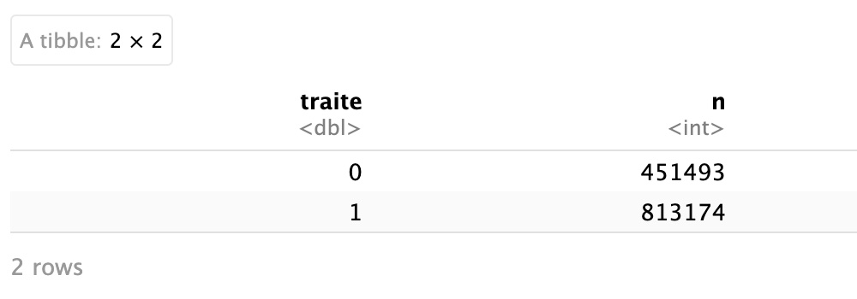
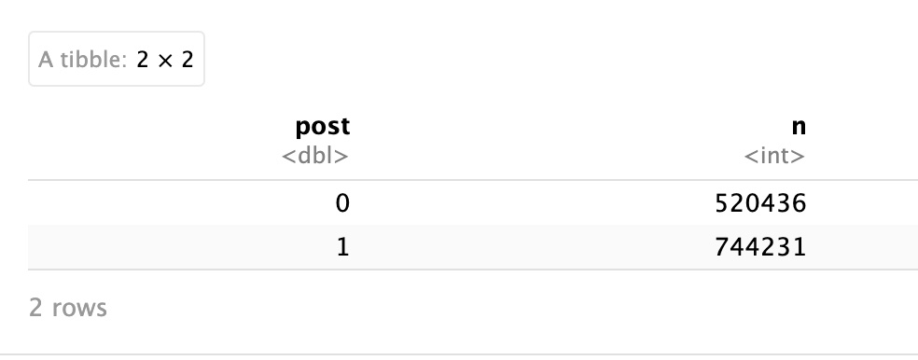
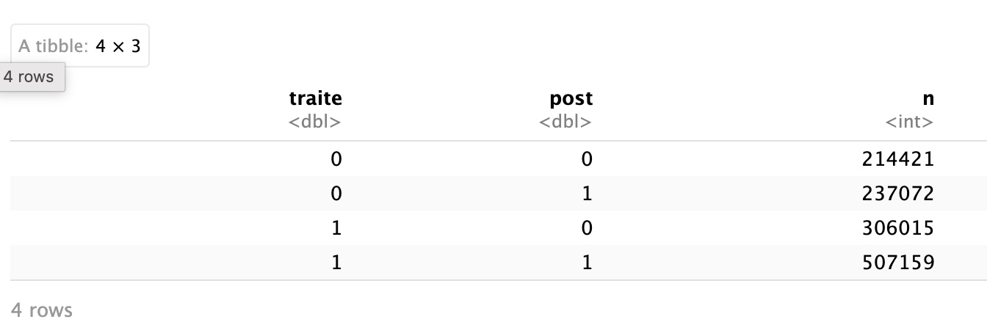
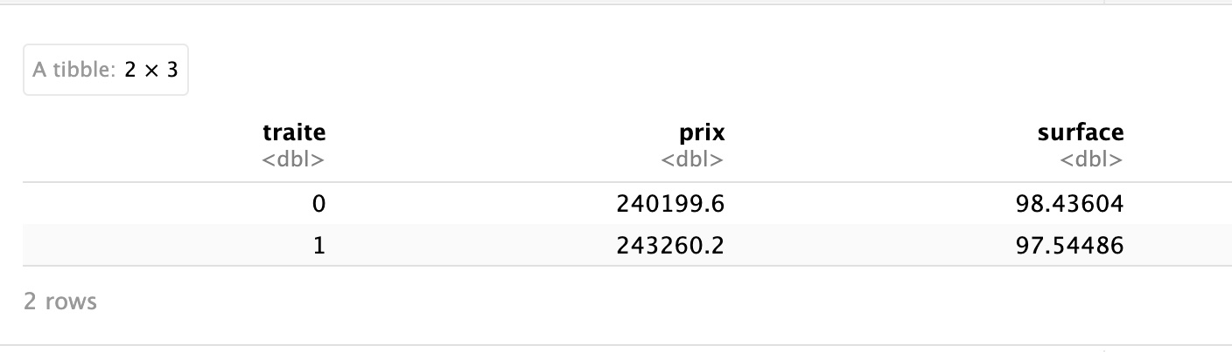
4. Statistiques descriptives — Répartition du panel
Distribution des groupes traitement × période
Répartition Traité / Contrôle (effectifs)
Répartition Avant / Après incendie (effectifs)
451 493 contrôles · 813 174 traités
520 436 avant · 744 231 après
Effectifs croisés : Traité × Post
Prix & Surface : Traités vs Contrôles

Slide 6
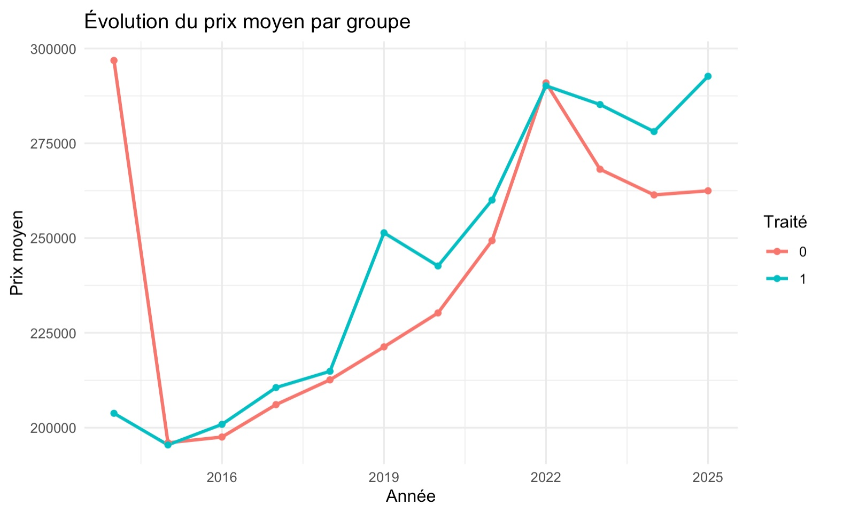
4. Statistiques descriptives — Prix immobiliers
Évolution du prix moyen par groupe

Slide 7
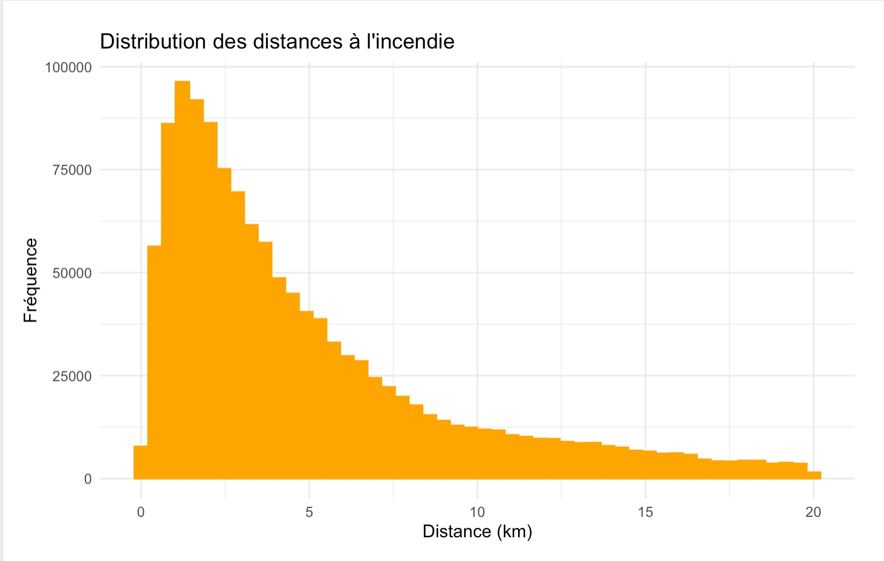
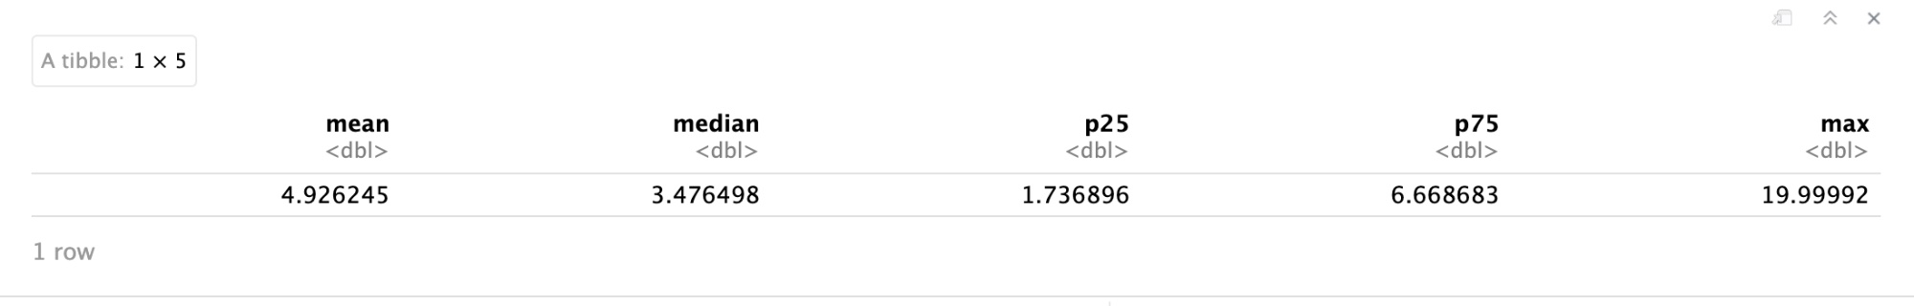
4. Statistiques descriptives — Distances à l'incendie
Distribution spatiale des biens par rapport aux incendies
Distribution des distances à l'incendie (km)
Statistiques des distances
Moyenne
4.93 km
Médiane
3.48 km
P25
1.74 km
P75
6.67 km
Maximum
20.0 km
→ La majorité des biens se situe à moins de 5 km d'un incendie (médiane 3.5 km)
→ Seuil de 5 km retenu comme principal seuil de traitement

Slide 8
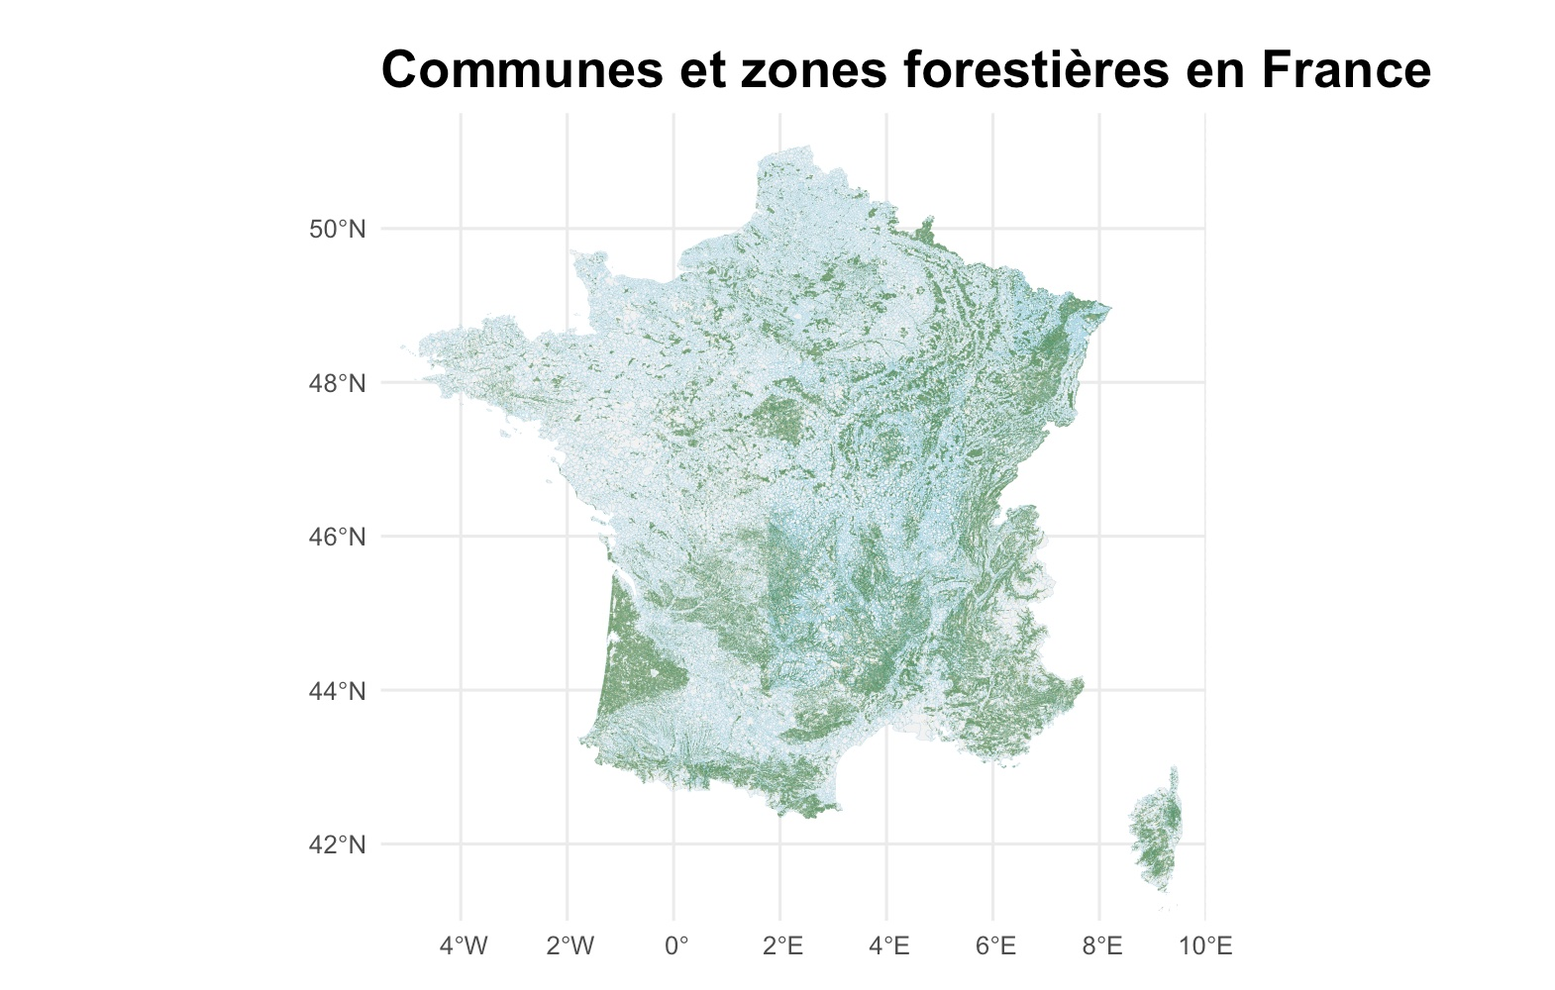
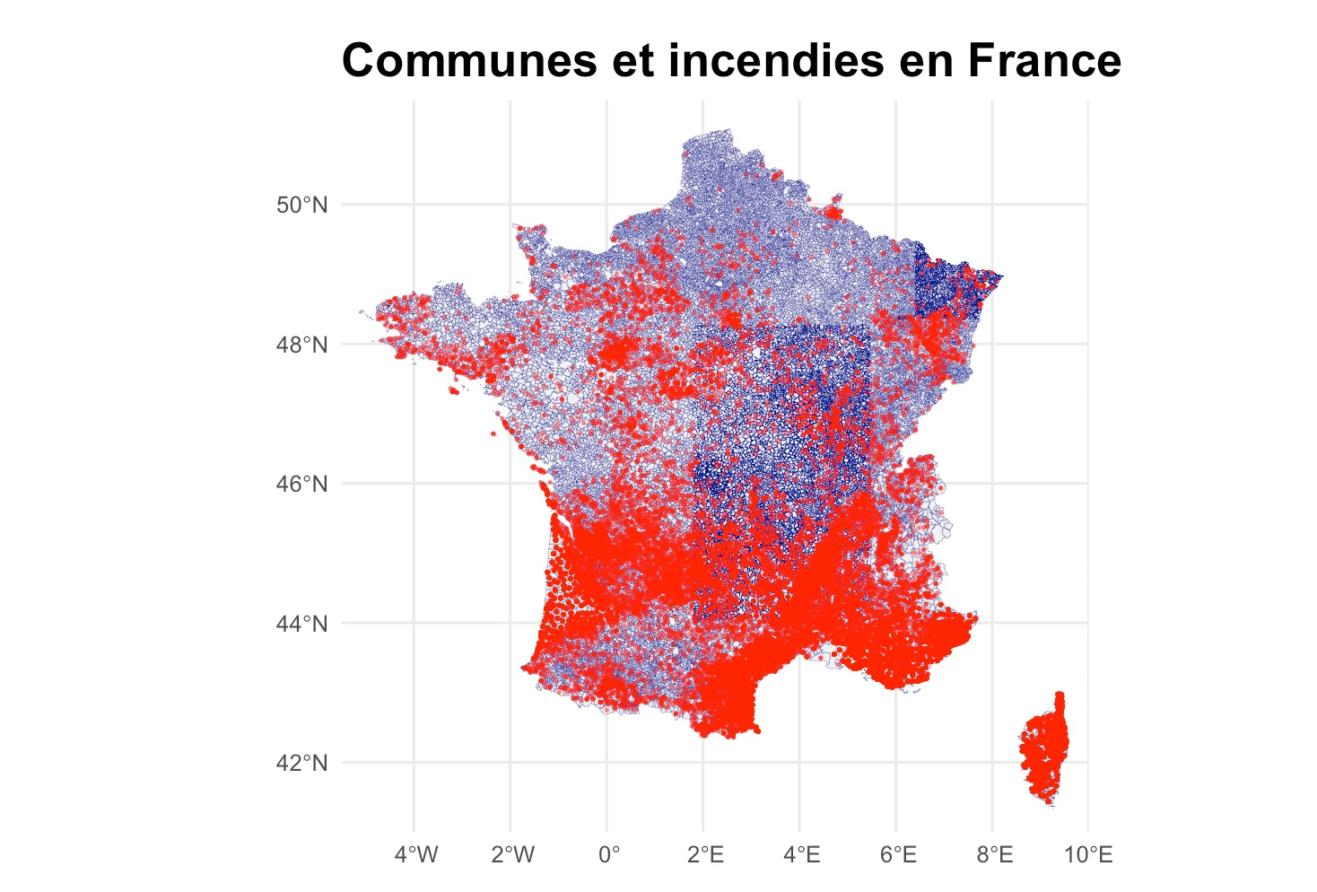
5. Visualisation spatiale — Forêts & Incendies
Communes et zones forestières
Communes et incendies en France

Slide 9
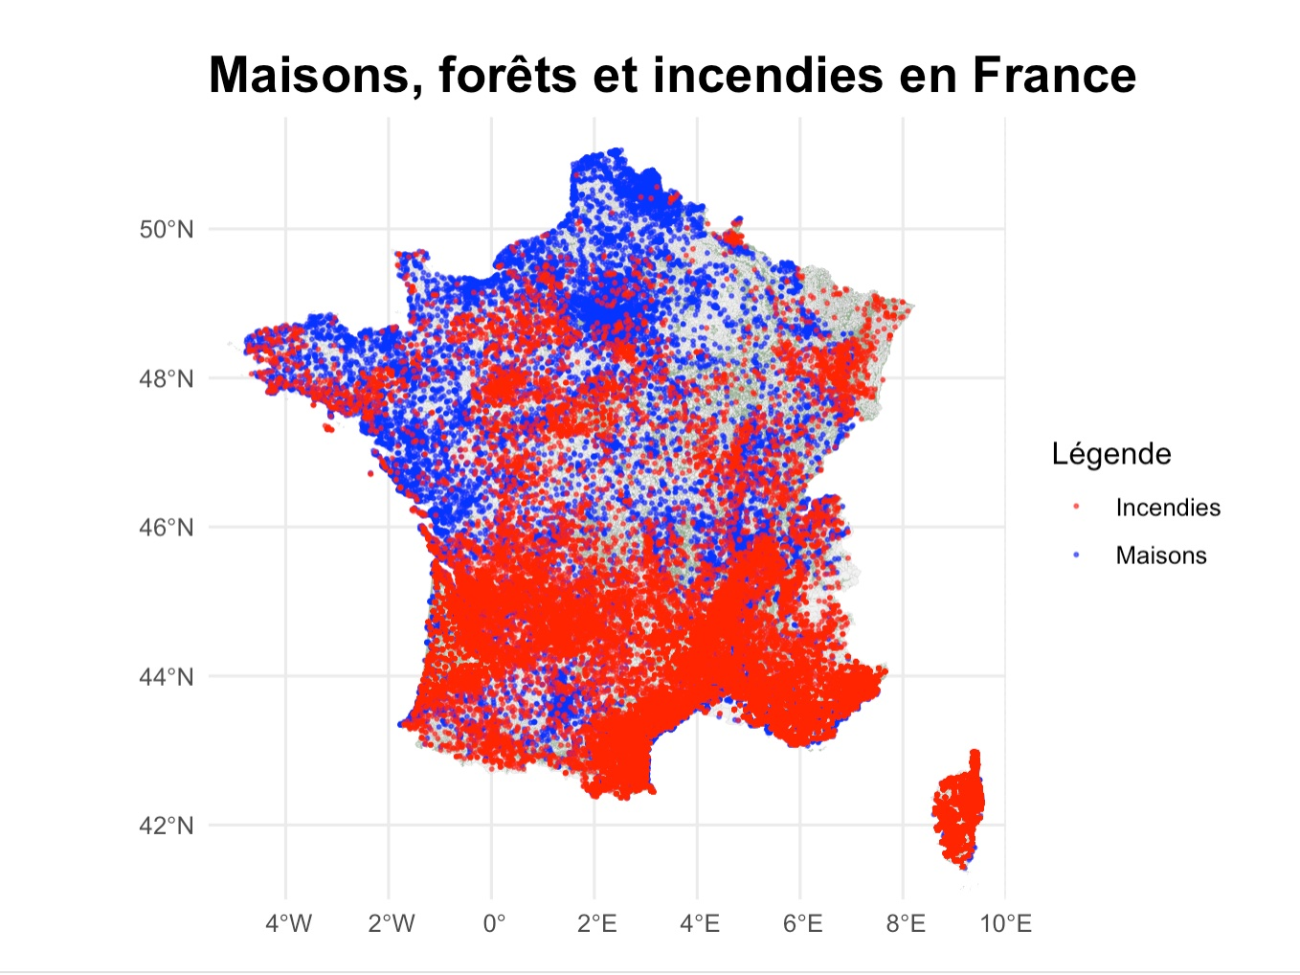
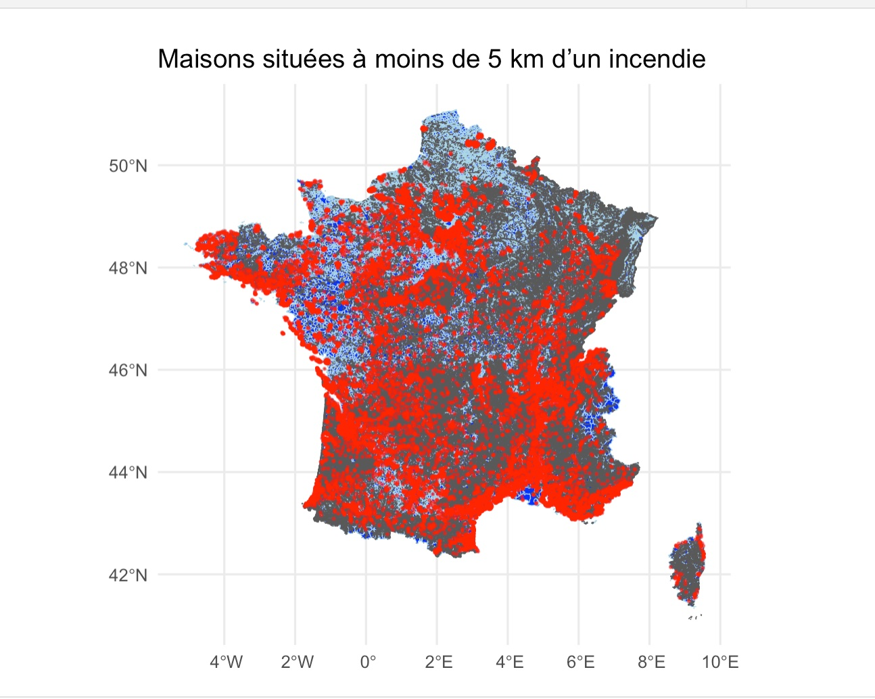
5. Visualisation spatiale — Maisons & Traitement
Superposition des biens immobiliers avec les incendies
Maisons, forêts et incendies en France
Maisons situées à moins de 5 km d'un incendie

Slide 10
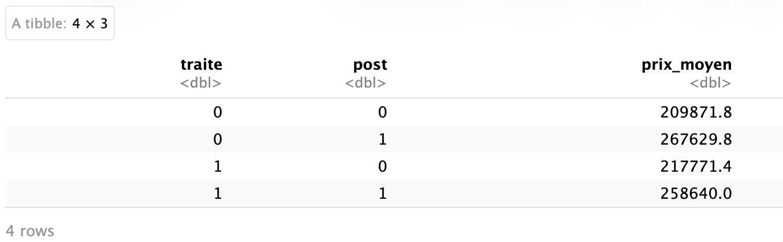
6. Stratégie d'identification — DiD
 | Avant incendie (post=0) | Après incendie (post=1)
Traité (dist < 5 km) | A = 217 771 € | B = 258 640 €
Contrôle (dist ≥ 5 km) | C = 209 872 € | D = 267 630 €
β_DiD = (B − A) − (D − C)
=
-16 889
Estimateur DiD :
Les prix augmentent dans les deux groupes, mais moins rapidement dans les zones traitées
Suggère un effet négatif des incendies sur les prix immobiliers
Modèle TWFE :
feols(log_prix ~ did | id_bien + annee)

Slide 11
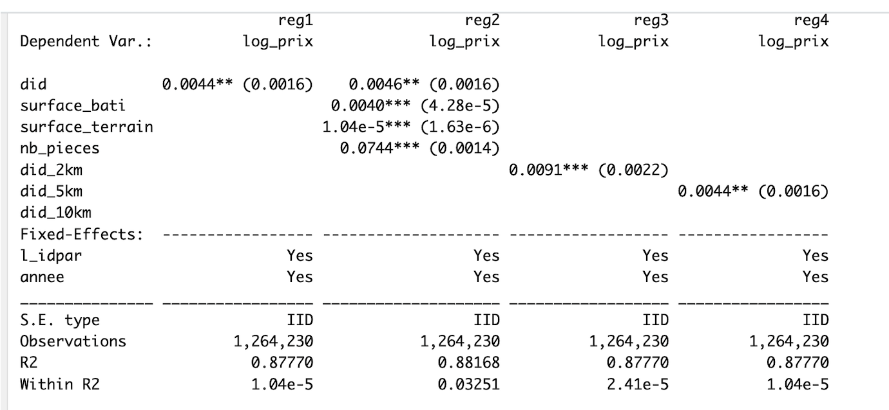
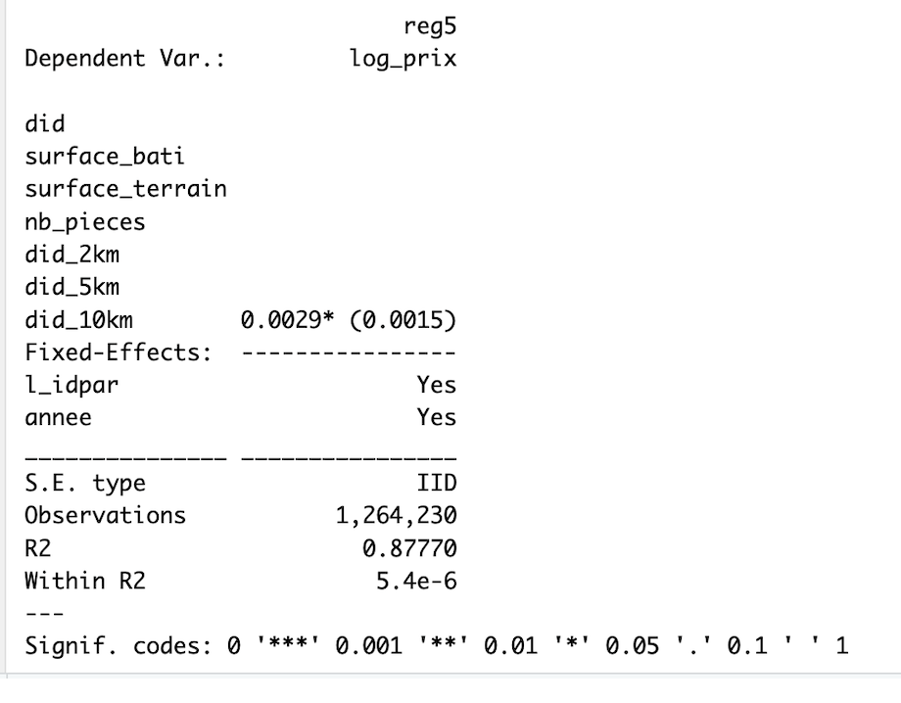
7. Résultats — Estimation TWFE
Tableau de régression TWFE (reg1–reg5)
Régression principale (Reg1): Exposition à un incendie -> augmentation d'environ 0,4 % du prix des biens immobiliers.
RÉSULTAT CONTRE-INTUITIF
Régression avec contrôle (Reg2): Les prix augmentent avec la surface, la taille du terrain et le nombre de pièces.
Effets par Distance (Reg3/Reg4/Reg5): L'effet de l'incendie décroît avec la distance : il est plus fort à proximité immédiate (2 km) et diminue progressivement à mesure que l’on s’éloigne.
R² ≈ 0.877 pour tous les modèles

Slide 12
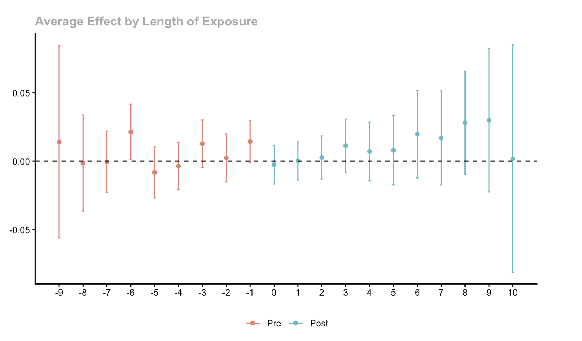
8. Event Study
Schéma — coefficients event study
Avant le traitement
✔ Coefficients pré-traitement
→ Tendances parallèles validées
→ Pas d'anticipation des incendies
→ Le DiD est identifié causalement
Après le traitement
✔ Effet positif progressif (avec bruit)
→ L'impact s'accumule dans le temps
→ Cohérent avec le TWFE statique (+0.44%)

Slide 13
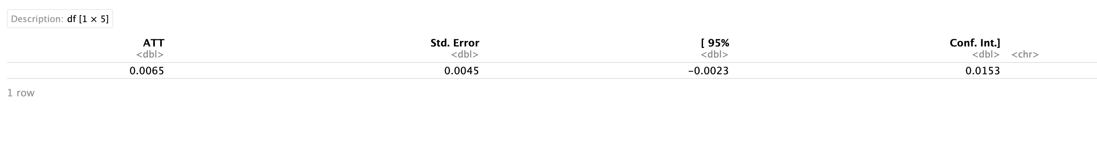
9. Callaway & Sant'Anna — Agrégé
Variable dépendante est 1og_prix, donc 0.0065 ~ +0.65%
Effet n'est pas statistiquement significatif au seuil de 5 %, car l'intervalle de confiance contient 0
Résultat ATT global
Event Study Callaway &Sant’Anna
Les biens traités auraient un prix supérieur d'environ 0,65 % après traitement.
Non significatif (p > 0.05)
→ Effet positif mais incertain
→ Large intervalle de confiance
Avant traitement ✔ Pas de tendance Après traitement ✔ Effet positif mais incertain
→ Cohérent avec TWFE qualitativement
Les deux méthodes convergent qualitativement. Callaway révèle que la significativité du TWFE doit être interprétée avec prudence.

Slide 14
10. Comparaison des méthodes
TWFE vs Callaway & Sant'Anna
Méthode | ATT estimé | Significativité | Tend. parallèles | Robustesse
TWFE | +0.44% à +0.91% | ✔ p < 0.05 | ✔ Validées | Biaisé si échelonné
Callaway & Sant'Anna | ≈ +0.65% | ✘ p > 0.05 | ✔ Validées | Robuste
Gradient distance : 2 km (+0.91%) > 5 km (+0.44%) > 10 km (+0.29%) → cohérent avec un choc local, renforce la validité causale.

Slide 15
Conclusion
Résultat principal
Effet faible et positif des incendies sur les prix immobiliers proches (+0.44% à +0.91% selon le seuil), mais incertain selon Callaway & Sant'Anna.
Tendances parallèles validées
Les coefficients pré-traitement sont proches de zéro → la stratégie DiD est identifiée causalement.
Cohérence inter-méthodes
TWFE (significatif) : estime un effet positif faible, autour de +0,4 % à +0,5 %.(biais possible)
Callaway & Sant'Anna (non significatif) :confirme un effet positif du même ordre de grandeur, autour de +0,65 %, mais celui-ci n'est pas statistiquement significatif.
Les deux approches convergent donc sur un effet faible, mais pas totalement robuste.
Event study: Les coefficients pré-traitement sont globalement proches de zéro, ce qui soutient l'hypothèse de tendances parallèles.
Après traitement, les effets sont plutôt positifs, mais les intervalles de confiance restent larges, ce qui limite la précision de l'interprétation dynamique.
KAMMOUN ELYSSA

